Slide 1
DRŽAVNI SIMBOLI in DRŽAVNI PRAZNIKI

Slide 2
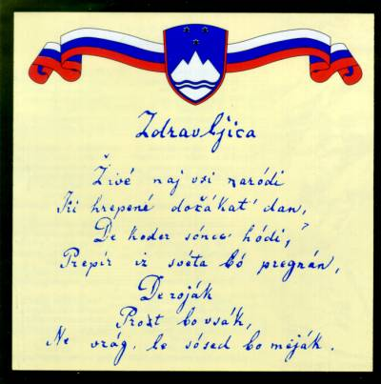
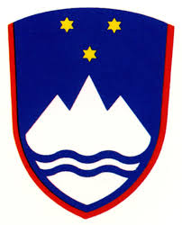
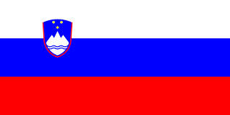
Državni simboli
❖ Grb, zastava in himna Republike Slovenije označujejo pripadnost Republiki Sloveniji. Od vstopa v Evropsko unijo v letu 2004 je Slovenija kot članica te mednarodne skupnosti prevzela tudi njena simbola, zastavo in himno EU.

Slide 3
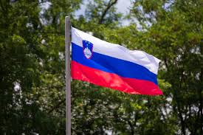
HIMNA Slovenje je sedma kitica Zdravljice, ki jo je napisal France Prešeren in uglasbil Stanko Premrl. O himni boš danes več izvedel pri uri GUM.
Izvaja se na slovesnostih, na katerih se zaznamujejo dogodki, pomembni za Slovenijo.
Ob himni vstanemo – s tem izrazimo spoštovanje do države. Po končani himni NE ploskamo.
Barve ZASTAVE gredo po vrstnem redu: bela, modra, rdeča. Vsaka barva zavzema po širini tretjino prostora zastave. Grb je v levem gornjem delu zastave tako, da sega z eno polovico v belo polje, z drugo pa v modro.
Zastava se izobesi ob določenih praznikih:
kulturnem prazniku 8. februarja,
27. aprila – na dan upora proti okupatorju,
1. in 2. maja ob prazniku dela,
25. junija na dan državnosti in
26. decembra na dan samostojnosti.

Slide 4
Grb Republike Slovenije ima obliko ščita. V sredini ščita je na modri podlagi lik Triglava v beli barvi, pod njim sta dve valoviti modri črti, ki ponazarjata morje in reke, nad njim pa so v obliki navzdol obrnjenega trikotnika razporejene tri zlate šesterokrake zvezde. Ščit je ob stranicah rdeče obrobljen.

Slide 5
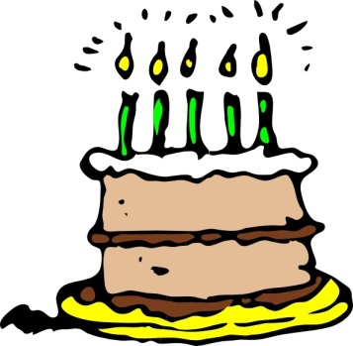
DRŽAVNI prazniki
Kdaj praznuješ rojstni dan? To je spomin na osebni dogodek, zato je to osebni praznik.
Državni prazniki pa spominjajo na pomembne dogodke in osebe iz slovenske in svetovne preteklosti.
Nekatere praznike praznujemo po vsem svetu. Praznike in dela proste dneve obeležujemo zelo različno.
Ob praznikih (razen ob novem letu in dnevu spomina na mrtve) izobesimo slovensko zastavo.

Slide 6
Oglej si galerijo fotografij (Državni prazniki), ki jo najdeš v interaktivnem gradivu Radovednih 5.
Neža pa ti predstavlja imena praznikov in datume, na katere le te praznujemo. Tisti, ki so označeni z zvezdico, niso dela prosti dnevi. Kaj to pomeni, pa verjetno veš.
Poznaš vse praznike in datume, kdaj jih praznujemo?
Poleg državnih praznikov poznamo tudi dela proste dneve, to so velikonočni ponedeljek, Marijino vnebovzetje, dan reformacije in božič. Praznujemo jih na zelo različne načine.

Slide 7
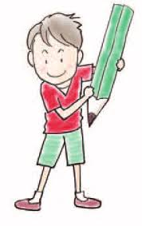
Zapis v zvezke
Državni simboli in prazniki
1. Državni simboli: grb, zastava in himna označujejo pripadnost Republiki Sloveniji.
2. Zastava se izobesi ob določenih praznikih:
kulturnem prazniku 8. februarja,
27. aprila – na dan upora proti okupatorju,
1. in 2. maja ob prazniku dela,
25. junija na dan državnosti in
26. decembra na dan samostojnosti.
3. Nariši grb Slovenije – opiši ga v obliki miselnega vzorca (oblika ščita, obris Triglava, morje in reke, tri šesterokrake zvezde).
Ko z delom končaš, reši še nalogi (Državni prazniki), ki ju najdeš v interaktivnem gradivu na Radovednih 5 ().

